Slide 1
集合预报工具箱 —安装指南
代 刊 周 军
国家气象中心天气预报室
2013年7月

Slide 2
软件获取
安装
数据库配置
其余配置

Slide 3

软件压缩包可以通过http://10.28.17.26/网站下载
软件不定期更新，注意下载最新版本

Slide 4
软件获取
安装
数据库配置
其余配置

Slide 5
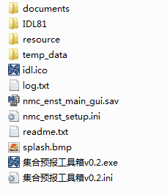
直接解压缩软件压缩包
软件目录结构如下
软件文档
IDL虚拟机
软件资源
存储下载的临时集合数据，每次软件启动会清空里面的数据。保证硬盘有足够空间存储临时数据
软件配置文件
软件更新日志
软件运行程序

Slide 6
首次安装“集合预报工具箱”，需要到resource目录下安装“systemdll32_setup.exe”这个支撑库。
双击运行安装即可

Slide 7
软件获取
安装
数据库配置
其余配置

Slide 8
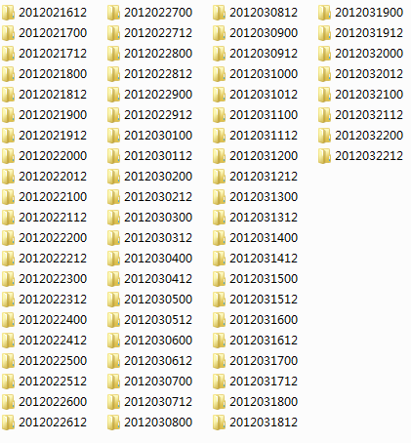
集合预报数据库地址为 \\10.20.67.89\dataset 用户名: ensemble 密码:nmc
映射该地址到本地磁盘（如盘符 V:）
数据库里面有多个文件夹，每个文件夹存储一次模式起报的预报产品。文件夹名表示模式的起报时间（世界时）。

Slide 9
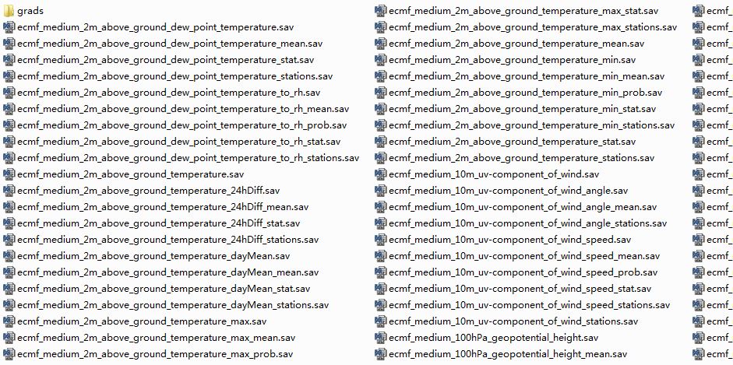
每个文件表示一种集合预报模式产品
Grads目录下为grads格式的集合预报数据

Slide 10
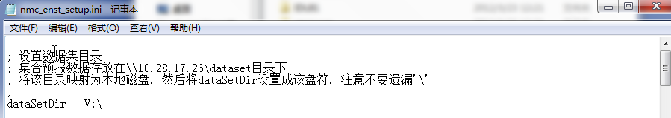
打开nmc_enst_setup.ini文件，找到 dataSetDir = V:\ 这一行，用你自己电脑上的映射盘符替代V:\

Slide 11
目前集合预报数据主要来自于欧洲中心ECMWF；
ECMWF有51个集合成员，包括1个控制预报和50个扰动成员；
每天08时和20时两次起报；
时间滞后约12小时；
目前分为3种数据集，即短期（0~72h），中期（0~240h）和延伸期（0~360h）。每种数据集的时空分辨率都不相同。

Slide 12
软件获取
安装
数据库配置
其余配置

Slide 13
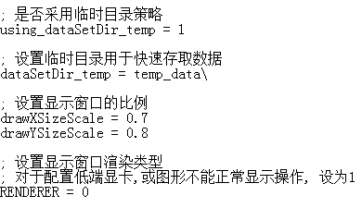
是否采用临时目录策略
= 1：集合产品下载到本地电脑上，加快产品的显示（推荐）
= 0: 直接从服务器上读取集合产品，速度较慢
打开nmc_enst_setup.ini文件
若采用临时目录策略，临时文件的存放位置，默认为当前目录的temp_data下。该目录每次程序启动时清空一次。
显示窗口所占屏幕的比例。
有些电脑运行本软件时，会出现软件自动退出的状况。这是由于显卡驱动程序版本较低或硬件配置较低，建议首先升级显卡驱动，如果问题无法解决，则将RENDERER设置为1

Slide 14
谢谢！

